Slide 1
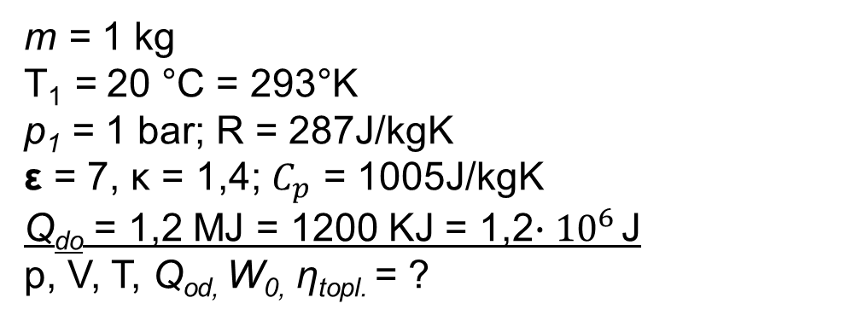
Primera:
1. Za Ottov krožni proces imamo naslednje podatke: začetni tlak je
p₁ = 1 bar, začetna temperatura T₁ = 20 °C, kompresijsko razmerje
ε = 7, masa m = 1 kg in dovedena toplota Q_{do} = 1,2 MJ. Določi
vrednosti termodinamičnih veličin v posameznih točkah procesa (p,
V, T), odvedeno toploto (Q_{od}), delo (W₀) in izkoristek (η)? Proces
skiciraj v delovnem in toplotnem diagramu!

Slide 2
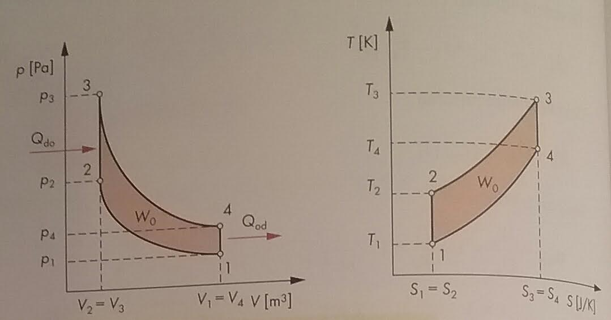
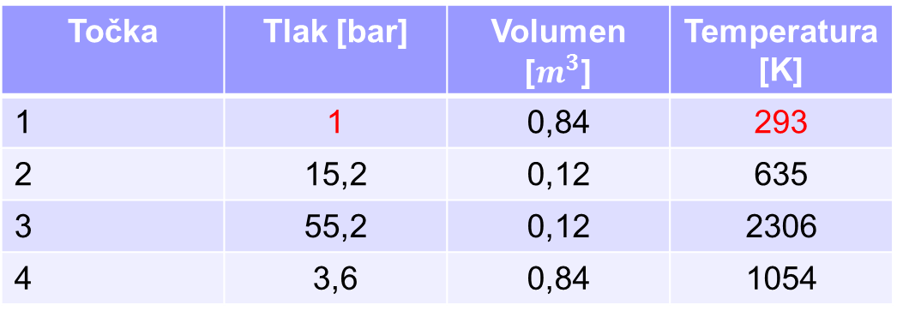
Točka | Tlak [bar] |  | Temperatura [K]
1 | 1 | 0,84 | 293
2 | 15,2 | 0,12 | 635
3 | 55,2 | 0,12 | 2306
4 | 3,6 | 0,84 | 1054

Slide 3
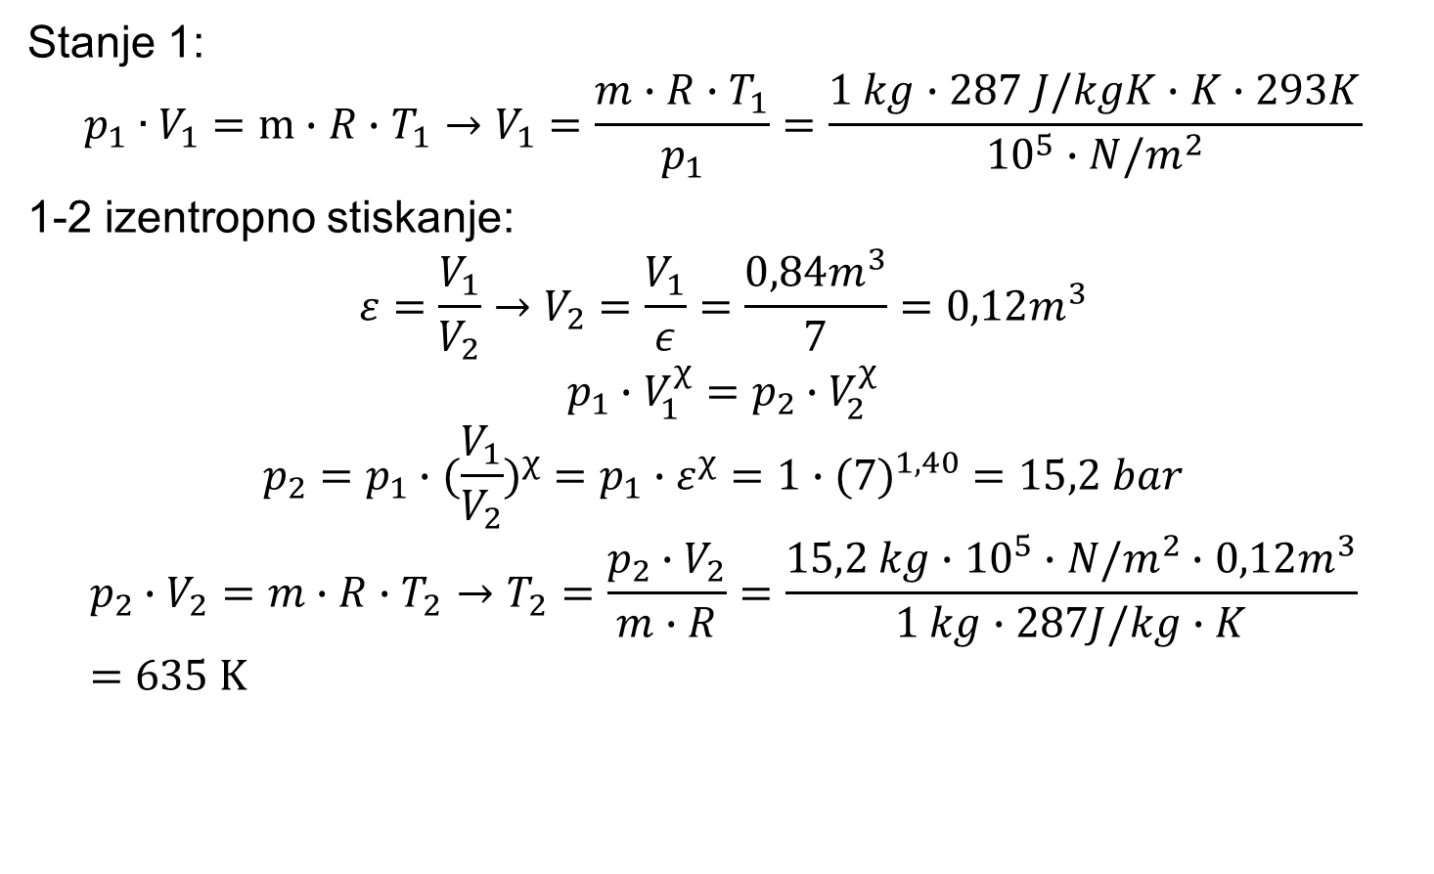

Slide 4
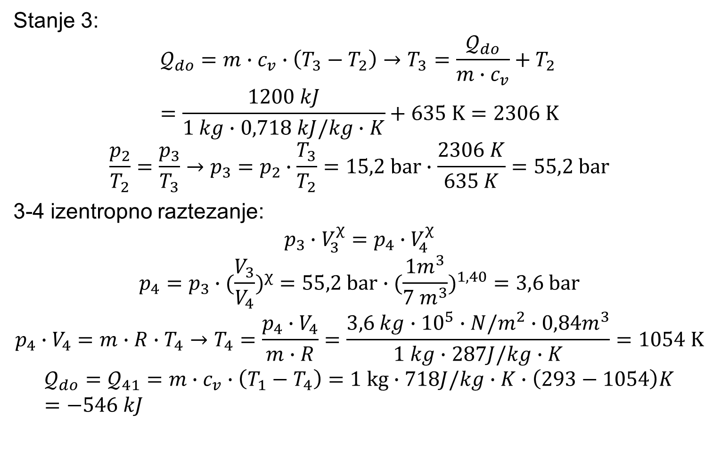



Slide 5
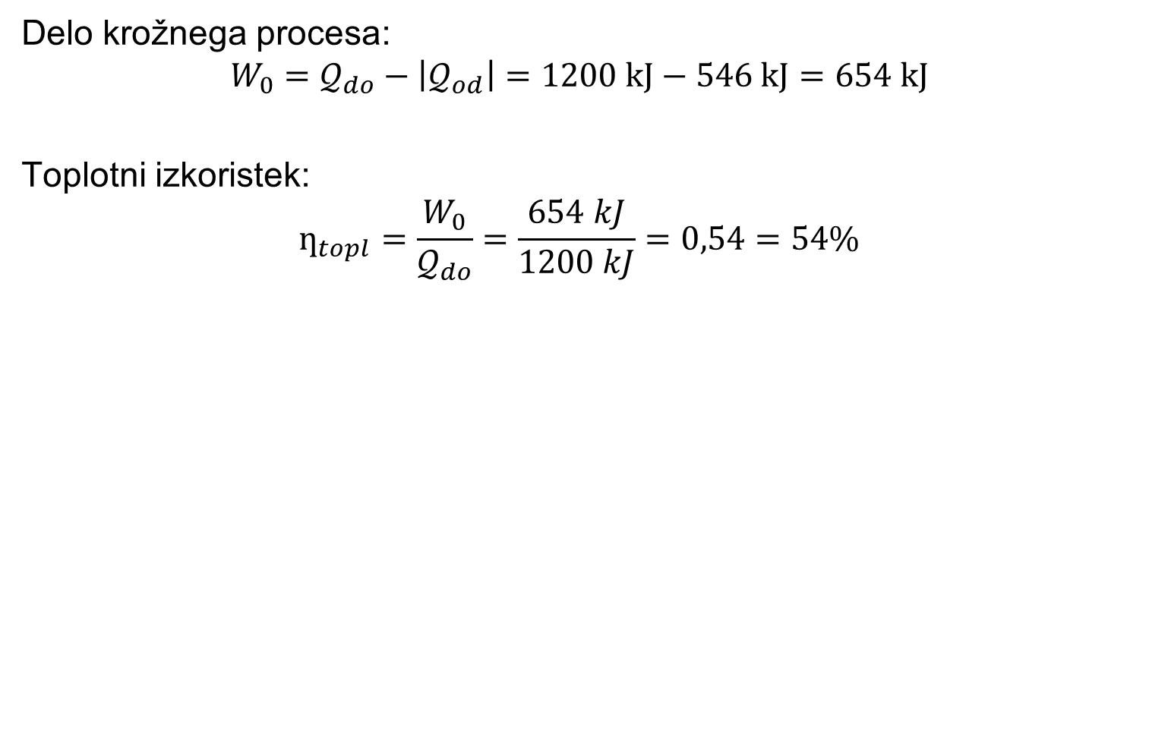

Slide 6
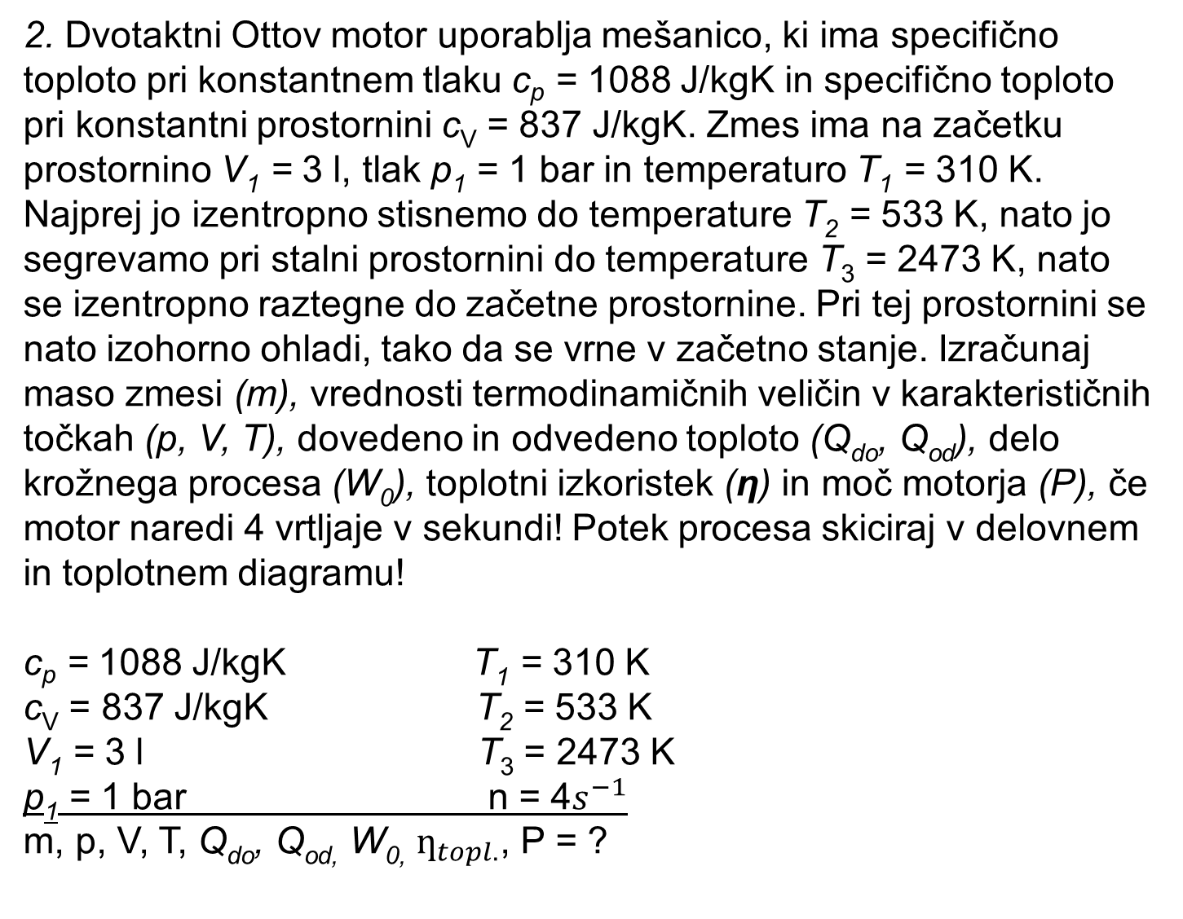

Slide 7
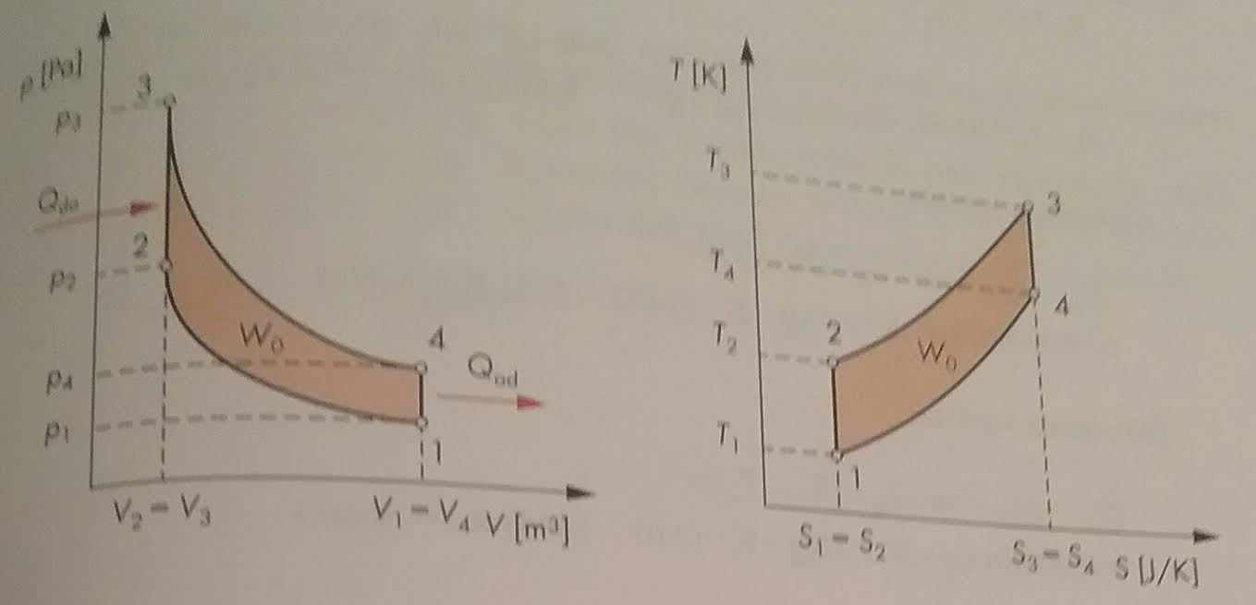
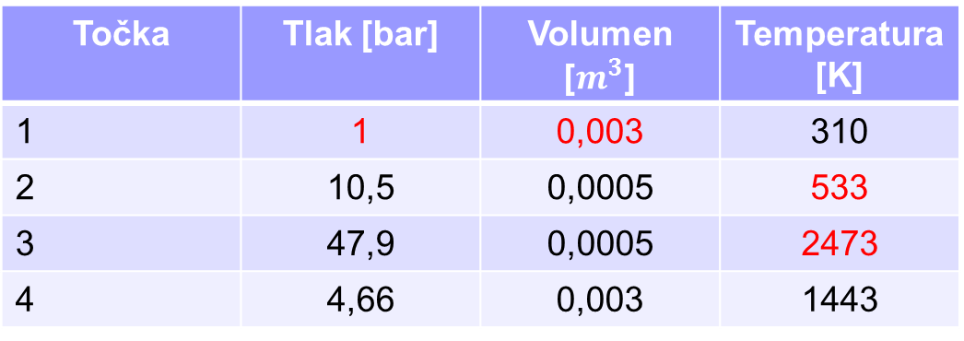
Točka | Tlak [bar] |  | Temperatura [K]
1 | 1 | 0,003 | 310
2 | 10,5 | 0,0005 | 533
3 | 47,9 | 0,0005 | 2473
4 | 4,66 | 0,003 | 1443

Slide 8
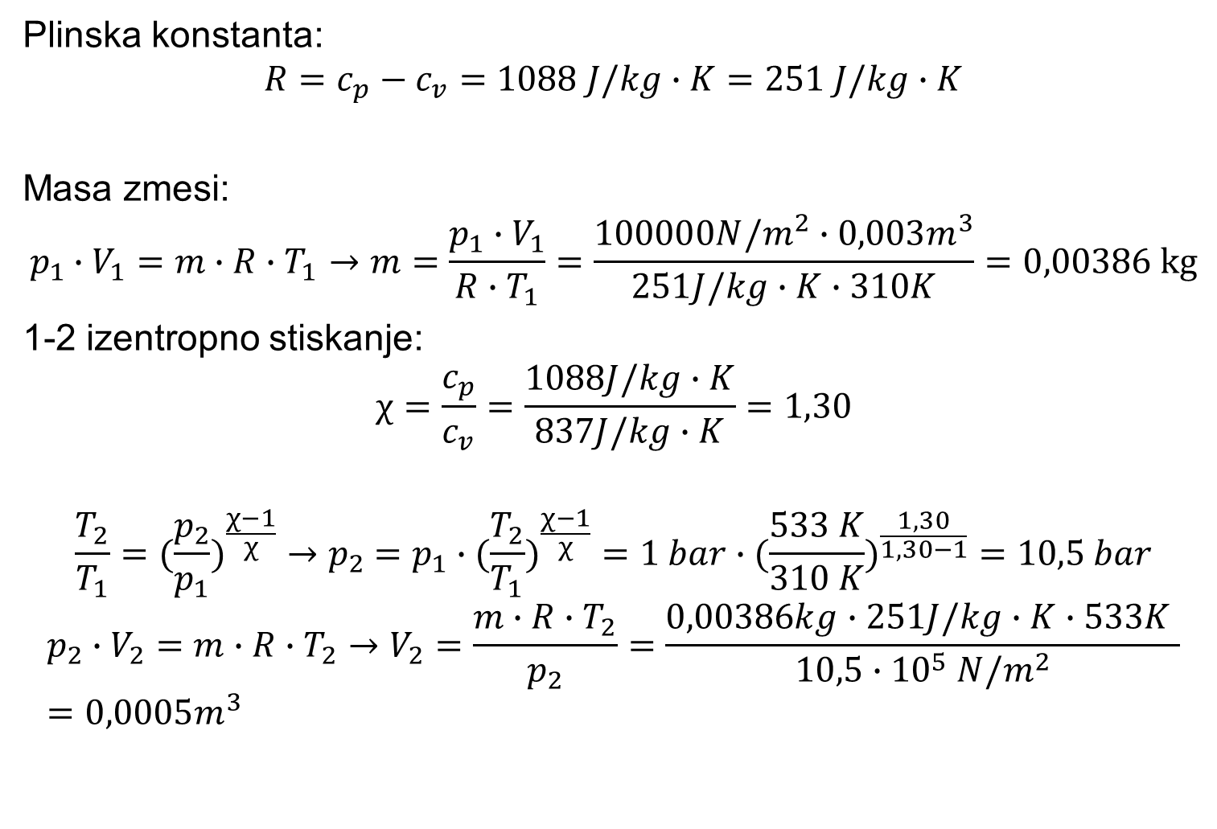

Slide 9
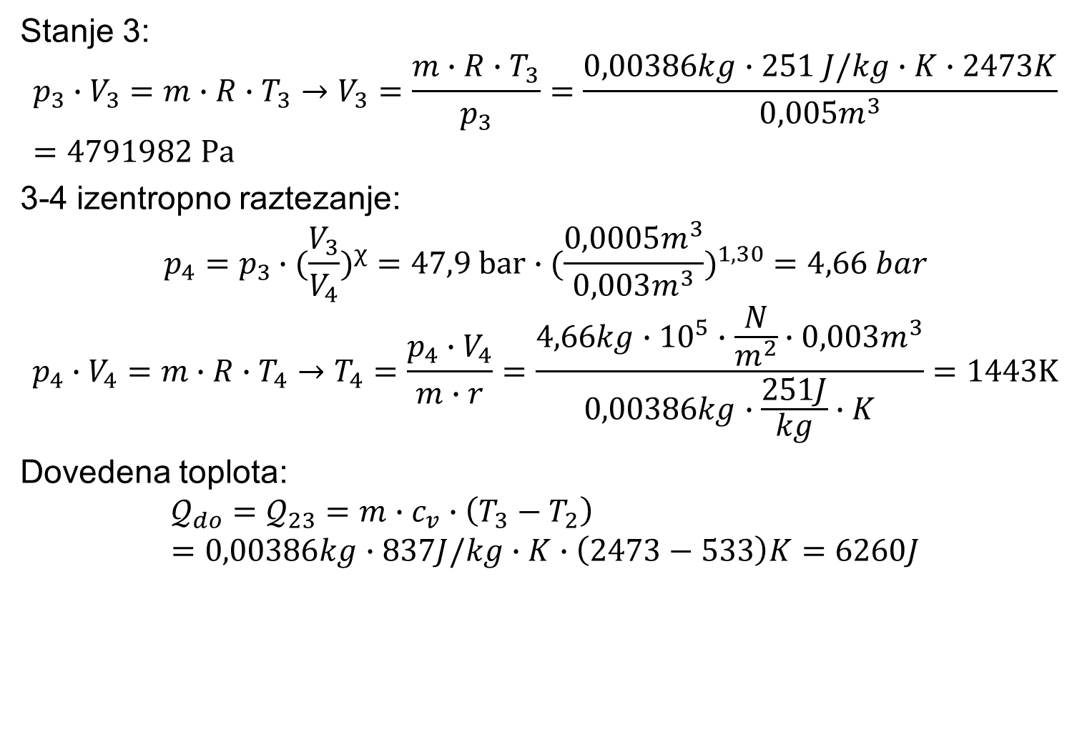



47,9 bar
m · R

Slide 10
